Slide 1
Верёвочка
Агния Барто

Slide 2
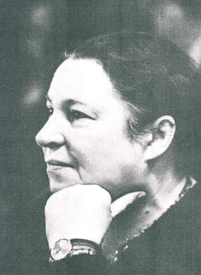

Slide 4
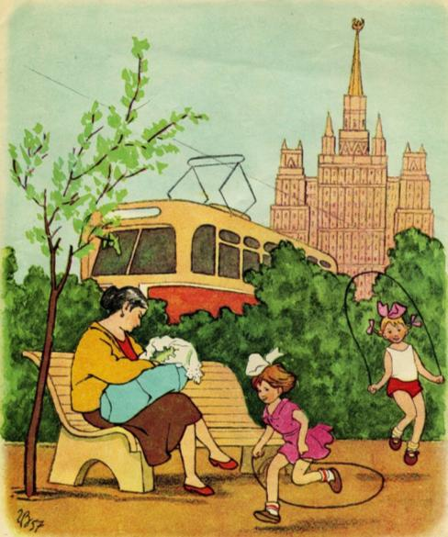
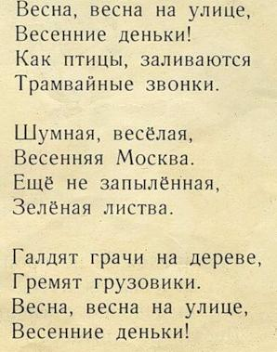

Slide 5
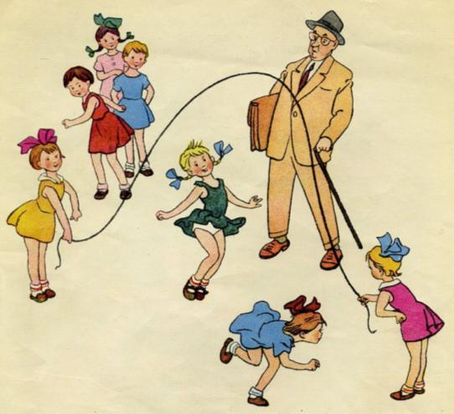
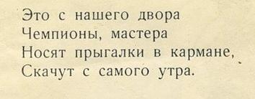
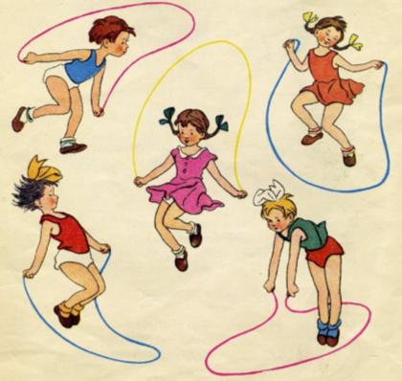
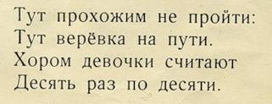

Slide 6
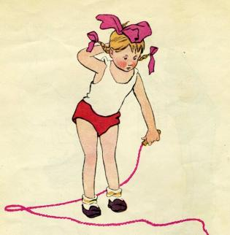
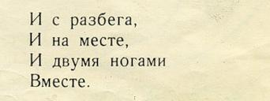
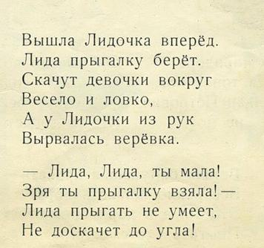

Slide 7
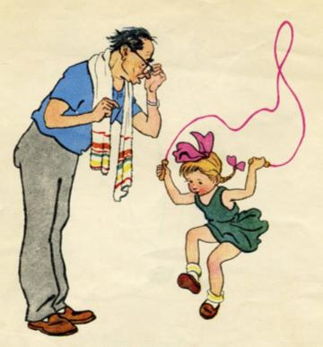
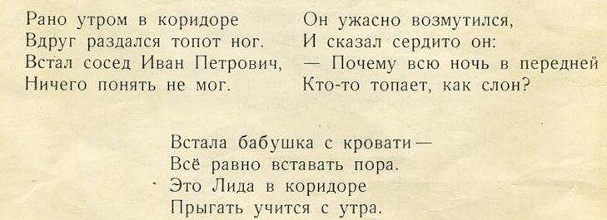

Slide 8
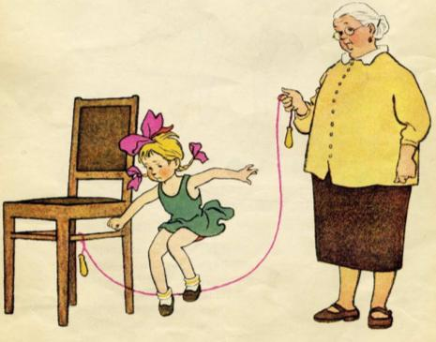
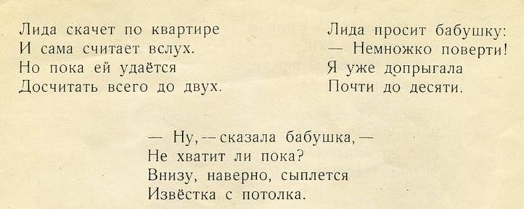

Slide 9
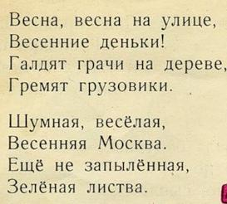
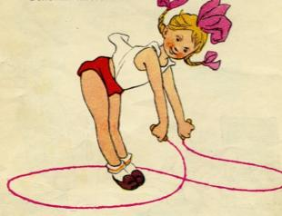
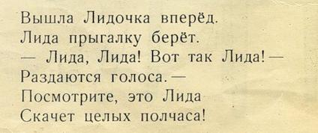

Slide 10
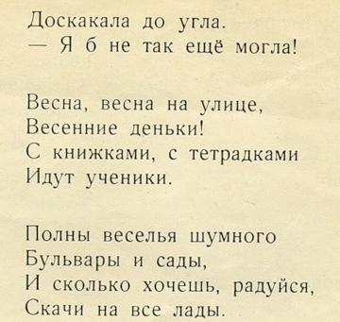
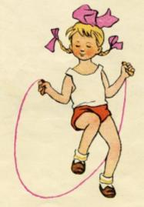

Slide 11
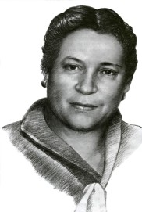
«Я дарила детям радость, а дети возвратили мне молодость. Даже в 75 лет!»

Slide 12
СПАСИБО ЗА ВНИМАНИЕ!

Slide 13
Интернет-ресурсы
http://detochki.su/index.php?option=com_content&view=article&id=663:2009-12-19-22-24-21&catid=86:2009-12-19-22-15-23&Itemid=195
http://www.liveinternet.ru/users/svetlusha/post179510152/
http://allforchildren.ru/kidfun/fastspeak1.php
http://gatchina3000.ru
barto.ouc.ru/
krugosvet.ru
rusmilestones.ru
Выполнила Сулейменова К.Н., библиотекарь

